Slide 1
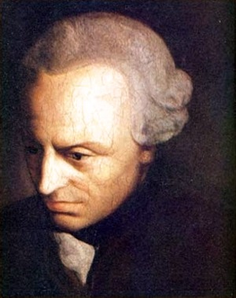
ETİK DÜŞÜNCENİN TEMELLERİ
KANT ETİĞİ

Slide 2
Amaçlar Araçları Haklı Kılar mı?
Kant, ahlâki sorunlara araç-amaç formülasyonuyla yaklaşmanın bizi etiğe değil, ölçüp biçen,
hesaplamacı bir araçsal akla yaklaştıracağını
savunarak faydacılığı reddeder.

Slide 3
Amaçlar Araçları Haklı Kılar mı?
Mutluluğu arayacağımız alanı, ahlâkın alanından kesin biçimde ayırır.
Ona göre ahlâk, arzu, istek ve tercih gibi ampirik varsayımlara dayandırılamaz.
Bu etkenler değişkendir ve bu nedenle evrensel ahlâk ilkeleri için temel olamazlar.

Slide 4
İyi Niyet /İyi İsteme
Deontoloji (Deontology)
deon+logos→ ödev bilgisi
ödev etiği
görevselcilik

Slide 5
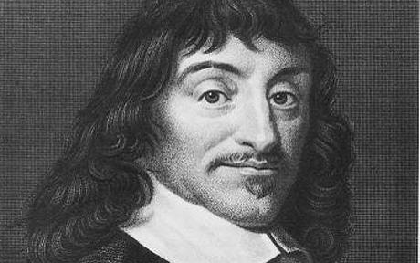
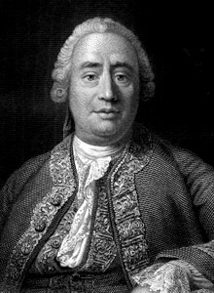
Akıl Çağı
Descartes – Cogito Ergo Sum
Kartezyen Özne
Hume - Amprisizm
Akla Duyulan Güven

Slide 6
İnsan biyolojik ihtiyaçları bakımından doğanın belirlenimi altındadır, ki bu doğanın özgürlüklerin değil, zorunlulukların alanı olduğu anlamına gelir.

Slide 7
Kant’ın düşüncesinde insan, doğal eğilimlerini iradesiyle şekillendirebilme yeteneğine sahiptir.
İrade özgürdür ve insan akıl yoluyla eğilimleri üzerine düşünüp, iradesini harekete geçirerek bunlara direnebilir.

Slide 8
Özerk olarak eylemek, biyolojik ihtiyaçların ve toplumsal adetlerin emirlerine göre değil, kendi içselleştirdiğimiz yasaya göre eylemektir. Çünkü özerkliğin olmadığı yerde ahlâki sorumluluktan söz edilemez.

Slide 9
Kant’a göre özgürlük, insanın isteyerek yani iradesini harekete geçirerek kendisine yasa koymasıdır.

Slide 10
Kant Etiğinin Kavramsal Sistematiği
İyi Niyet / İyi İsteme
Ödev
Evrenselleştirebilirlik
Koşulsuz Buyruk

Slide 11
İyi Niyet / İyi İsteme
İnsan şu veya bu isteme için rastgele kullanılacak sırf bir araç olarak değil, kendisi amaç olarak vardır; ve gerek kendine gerekse başka akıl sahibi varlıklara yönelen bütün eylemlerinde amaç olarak görülmelidir.

Slide 12
Sonuçta elde edilecek faydayı hesaba katarak yapılan bir eylemde iyi niyetten söz edilemez.
Kant için belirleyici olan doğru eylemlerde bulunmaktır, planlı ya da tesadüfen doğru sonuçlara ulaşmak değil.

Slide 13
İyi isteme, etkilerinden ve başardıklarından değil, herhangi bir amaca ulaşamaya uygunluğundan değil kendi başına iyidir. Bu isteme, harcadığı en büyük çabaya rağmen hiçbir şeyi başaramıyor ve yalnızca iyi isteme olarak kalıyorsa; yine de bir mücevher gibi, kendi tüm değerini kendinde taşıyan bir şey olarak, kendi başına parıldar. Yararlılık veya verimsizlik bu değere ne bir şey ekleyebilir, ne de ondan bir şey eksiltebilir.

Slide 14
“Yalnızca evrensel bir yasa olmasını
isteyebileceğin bir düstura göre davran”
düstur: öznel eylem ilkesi
koşulsuz/kategorik buyruk
(categorical imperative)
koşullu/hipotetik buyruk
(hypothetical imperative)

Slide 15
Kişinin davranışlarına temel oluşturan güdünün «iyi niyet» olduğundan nasıl emin olabiliriz?

Slide 16
Ödev
Kant’a göre ödev duygusuyla yapılan eylemler iyi niyetle güdülenir; iyi niyet kendini ödevden dolayı hareket etmede gösterir, ödeve uygun eylemde tezahür eder.

Slide 17
İnsanın kendisinin de dâhil olduğu bütün fiziki varlıklar doğa yasalarına bilinçsizce ve zorunlulukla uyarken sadece insan ahlâk yasasına uyarak onu ödevi haline getirir.
Ödev, “bize çatışan duyguların
ortasında açık bir hat,
güdüler karmaşası karşısında bir tutarlılık”
verir.

Slide 18
Bir eylemi ahlâken doğru kılan şeyin iyi niyet olduğunu ve bunu kavramanın görev bilincimizle gerçekleştiğini biliyoruz. Ancak ödevler çatıştığında “herkes için” doğru olanı seçtiğimizi kesin şekilde bilmemizin bir yolu var mıdır?

Slide 19
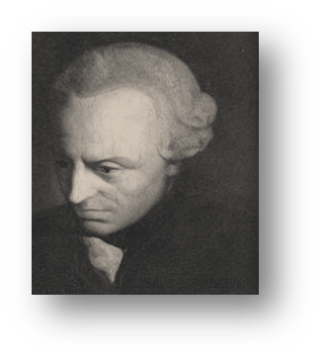
“Eylemime temel oluşturan düstur herkesin uyacağı evrensel bir ahlâk yasası olabilir mi?”

Slide 20
“koşullu buyruk”
(hypothetical imperative)
tasarlanan bir sonuca ulaşmak için
gerekli kabul edilen eylem ilkesi
“koşulsuz buyruk” (categorical imperative)
kendi kendisiyle tutarlı olmalı
evrensellik iddiası barındırmalı

Slide 21
“koşullu buyruk”
(hypothetical imperative)
“Savaş koşulları dışında, devletlerin egemenlik sınırları içindeki etnik gruplara soykırım uygulamaları insanlık suçudur”
“koşulsuz buyruk” (categorical imperative)
“Soykırım bir insanlık suçudur.”

Slide 22
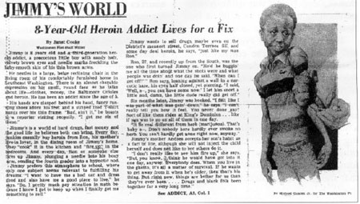
Janet Cooke

Slide 23
Koşulsuz Buyruk
* “eğer” içermez
* mutlaktır
* evrenseldir
* kaynağı akıldır
* a prioridir, deneyimden bağımsızdır

